Slide 1
หน่วยที่ 1 การเขียนโปรแกรมเชิงวัตถุ

Slide 2
การเขียนโปรแกรมเชิงวัตถุ
การพัฒนาโปรแกรม OOP
ยุคต่างๆ ในการพัฒนาภาษา OOP
วัตถุในโลกแห่งความเป็นจริง
ภาษาโปรแกรมเชิงวัตถุ

Slide 3
OO มีอะไรให้เรียนรู้บ้าง
OOAD (Analysis & Design)
OOP (Programming)
OOSE (Software Eng.)
ทฤษฎี
เทคนิค
เครื่องมือ
Graphics mode tools
Text Mode tools
Static diagram
Dynamic Diagram

Slide 4
Computer Architecture (Review)
CPU
Control Unit
Input Unit
Output Unit
ALU
Memory Unit
Von Neumann architecture
Harvard architecture

Slide 5
Von Neumann architecture
Memory unit
CPU
Address bus
Program
Data
Data bus

Slide 6
Harvard architecture
Memory unit
CPU
Memory unit
Address bus
Address bus
Program
only
Data
only
Data bus
Data bus

Slide 7
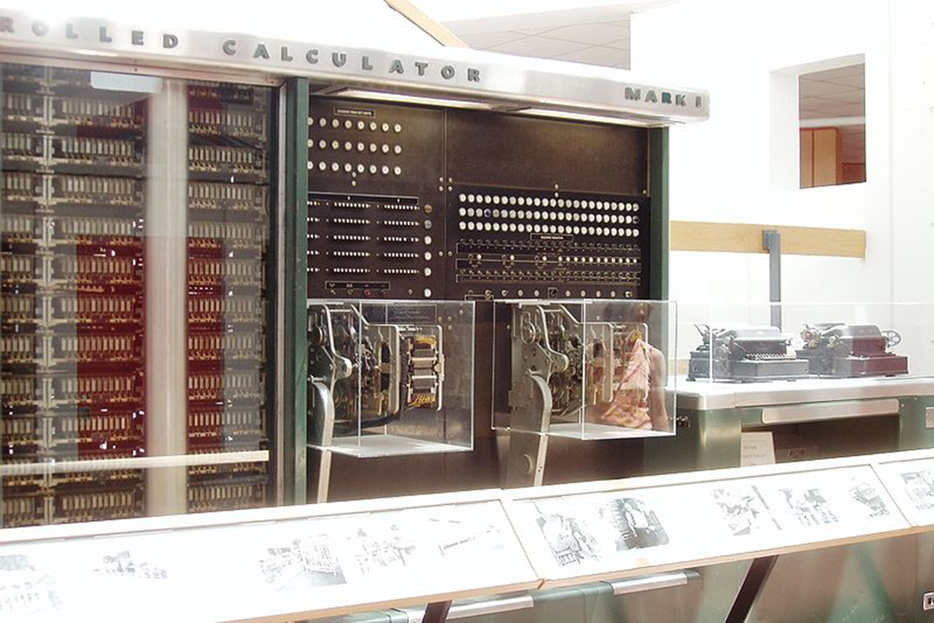
Harvard Mark I Computer

Slide 8
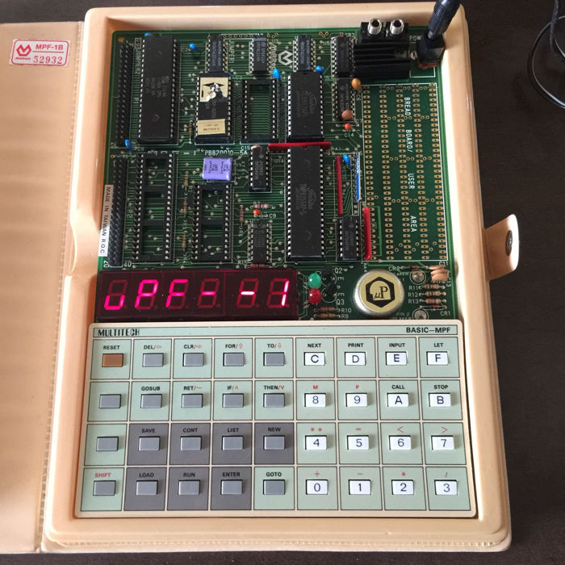
ยุคต่างๆ ในการพัฒนา software (1)
ภาษาเครื่อง (Machine code) เขียนโดยใช้เลขฐาน 2 และ 16
Flowchart --> pseudocode --> assembly code --> translate --> input to memory --> run

Slide 9
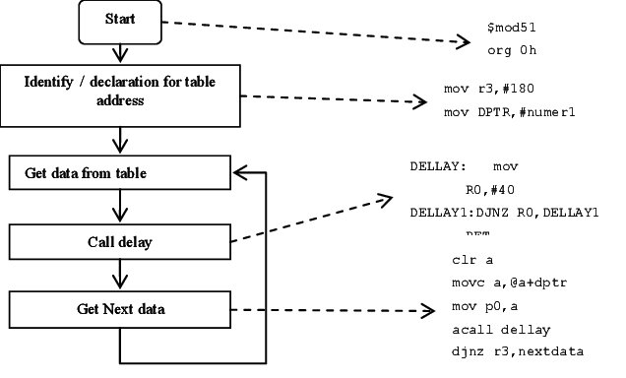
Flowchart vs assembly language

Slide 10
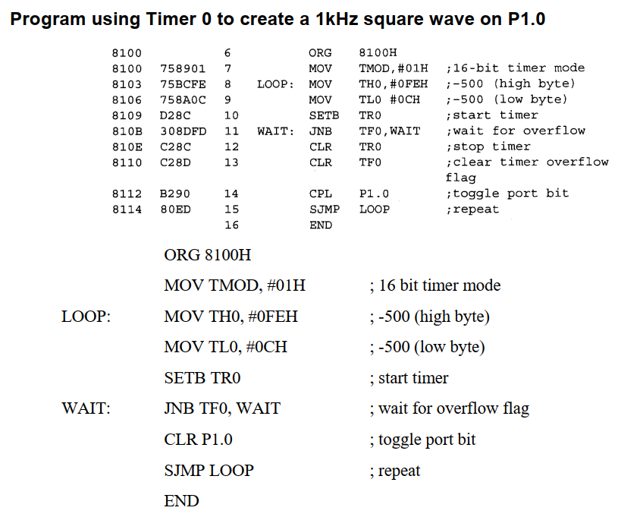
Assembly language vs Machine code
8051
P1.0

Slide 11
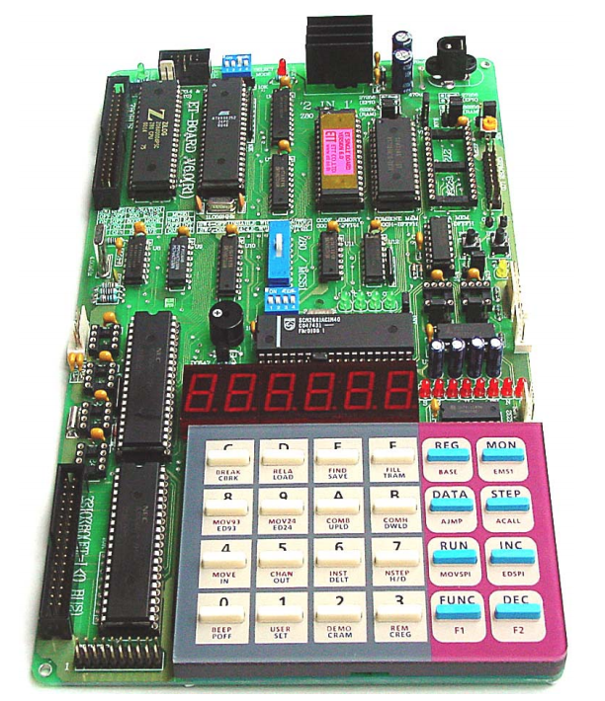
ยุคต่างๆ ในการพัฒนา software (2)
ภาษา Assembly ใช้ opcode, mnemonic และสัญลักษณ์ต่างๆ แล้ว assemble เป็นภาษาเครื่อง

Slide 12
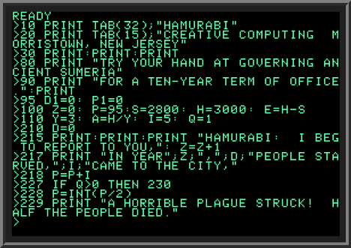
ยุคต่างๆ ในการพัฒนา software (3)
ภาษาระดับสูง (High-level Language) เช่น Fortran, COBOL, BASIC เขียนด้วยภาษาที่เข้าใจง่าย
เช่นคำสั่ง loop, if-else, function, for, do-while แล้วจึงใช้ compiler แปลเป็นภาษาเครื่อง

Slide 13
ยุคต่างๆ ในการพัฒนา software (4)
ภาษาเชิงโครงสร้าง (Structured programming) เป็นภาษาระดับสูงที่เข้าใจได้ง่ายขึ้น เช่น Pascal, Ada ซึ่งจะแบ่งการทำงานยาวๆ ที่ซ้ำซ้อนออกเป็นบล็อกย่อย ๆ เรียกว่า sub-task หรือ sub-routine
ภาษาเชิงวัตถุ (Object-oriented programming) เป็นภาษาที่สร้างวัตถุที่อิสระต่อกันขึ้นมาในหน่วยความจำของคอมพิวเตอร์แล้วโปรแกรมให้ทำงานประสานสอดคล้องกัน การเขียนโปรแกรมลักษณะนี้ มีความใกล้เคียงกับโลกแห่งความจริงมากที่สุด

Slide 14
ปัญหาที่พบในภาษาเชิงโครงสร้าง
ในด้านความปลอดภัยของข้อมูล
ไม่มี และ/หรือ ไม่รู้ว่าใครเป็นเจ้าของข้อมูล
ควบคุมความปลอดภัยของข้อมูลไม่ได้
ข้อมูลสามารถเข้าถึงและแก้ไขได้จากหลายๆ ฟังก์ชัน
ถ้าเกิดความผิดพลาดกับข้อมูล จะไม่สามารถบ่งบอกฟังก์ชันที่ทำให้ข้อมูลมีปัญหานั้นได้

Slide 15
ปัญหาที่พบในภาษาเชิงโครงสร้าง
Program
CPU
function
1
Data
1
Address bus
function
2
Data
2
Data bus
function
n
Data
n

Slide 16
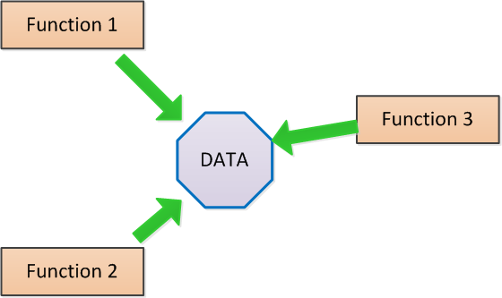
ปัญหาที่พบในภาษาเชิงโครงสร้าง

Slide 17
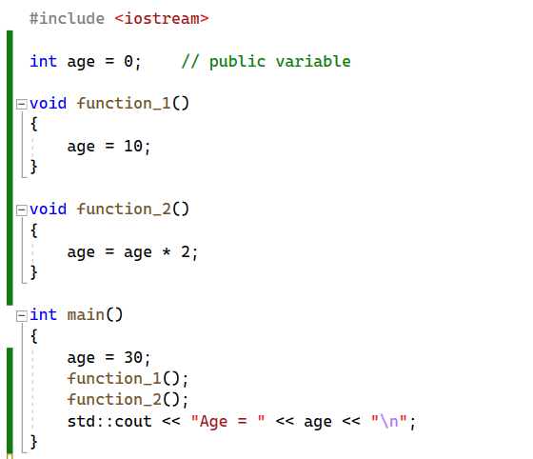
Output ของโปรแกรมนี้คือ?

Slide 18
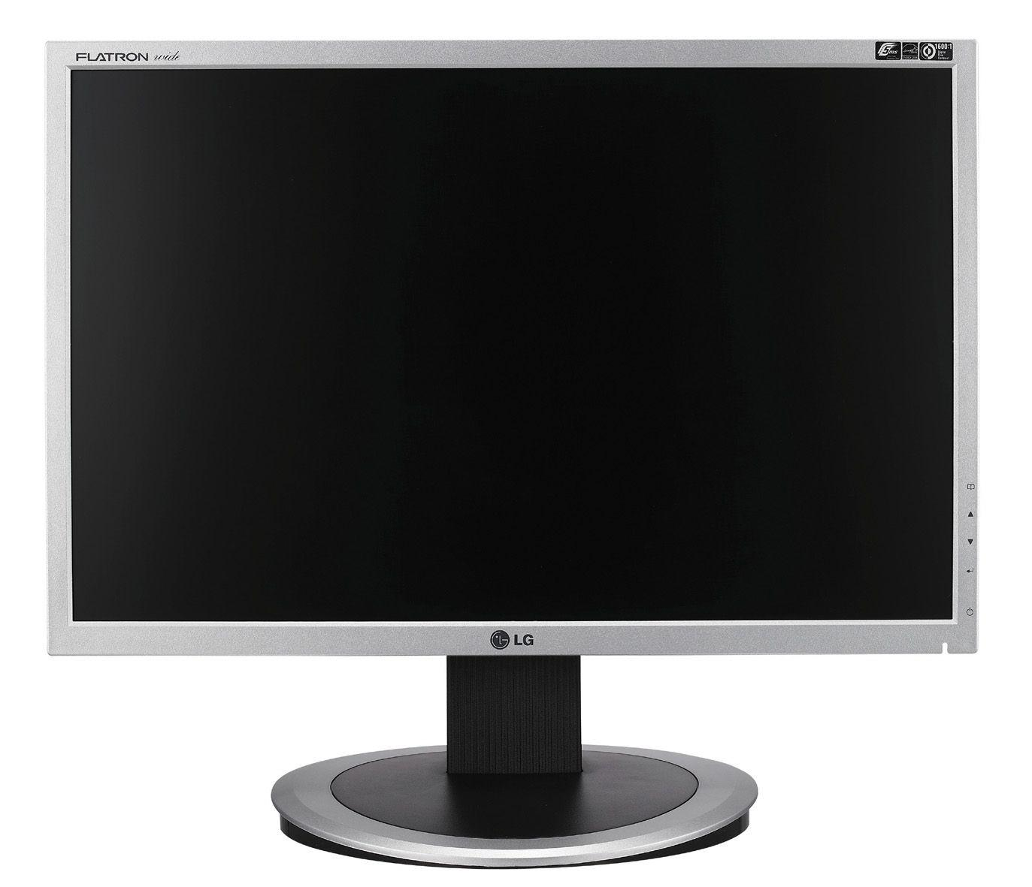
ปัญหาที่พบในภาษาเชิงโครงสร้าง
ข้อมูลที่ไม่ได้กำหนดค่าเริ่มต้น
int k;
printf(“%d”,k);
87F42A%5#5@8@
Memory
k
unknow

Slide 19
ปัญหาที่พบในภาษาเชิงโครงสร้าง
การจองและคืนทรัพยากร
Memory leak
Open files
Open Database connections
Open network connection

Slide 20
ตัวอย่าง memory leak
int* kp;
kp = (int*) malloc(1000);
kp = (int*) malloc(1000);
kp = (int*) malloc(1000);
Memory
1000 cell
1000 cell
kp
1000 cell

Slide 21
ปัญหาที่พบในภาษาเชิงโครงสร้าง
ไม่รองรับ Abstract Data Type (ADT)
ADT = Data + Functions
Data: อาจจะเป็น ตัวแปรเดี่ยวหรือ Structure
Functions: Code ที่ใช้ในการจัดการข้อมูล

Slide 22
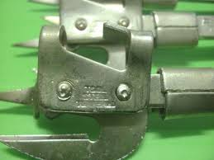
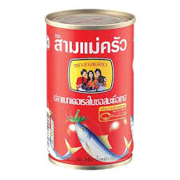
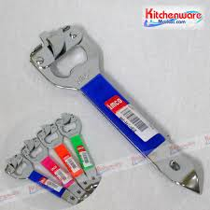
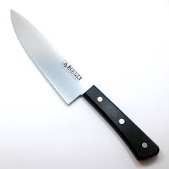
Structure programming
ใครเปิดปลากระป๋อง?
Tools
Data

Slide 23
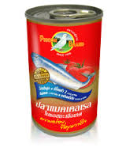
Object-Oriented Programming
Data + Tools
“วัตถุ” มีเครื่องมือที่จะจัดการกับ data ในตัว

Slide 24
ยุคต่างๆ ในการพัฒนา ภาษา OOP
SIMULA 1 (1962)
SIMULA 67 (1967)
ภาษาซิมูลา เริ่มพัฒนาขึ้นประมาณปี พ.ศ. 2503 ที่ "ศูนย์คอมพิวเตอร์นอร์เวย์" (Norwegian Computing Center) ที่นครออสโล
โดย โอล-โยฮาน ดาห์ล (Ole-John Dahl) และ คริสเตน ไนกาอาร์ด (Kristen Nygaard)
(60 ปีมาแล้ว)

Slide 25
ภาษา SIMULA อย่างง่าย
Begin
End;
Begin
OutText ("Hello World!");
Outimage;
End;
ศึกษาเพิ่มเติมได้จาก INTRODUCTION TO OOP IN SIMULA
http://staff.um.edu.mt/jskl1/talk.html

Slide 26
ยุคต่างๆ ในการพัฒนาภาษา OOP (ต่อ)
Smalltalk (1970s)
ภาษาสมอลล์ทอล์ก (Smalltalk) เป็นภาษาโปรแกรมเชิงวัตถุที่ได้ออกแบบในปี ค.ศ. 1970 ที่ Xerox PARC โดย อลันด์ เคย์ (ผู้ริเริ่มใช้คำเรียกว่า Object-oriented) Dan Ingalls, Ted Kaehler, Adele Goldberg และคนอื่น ๆ
ภาษาสมอลทอล์คยังคงมีการพัฒนาอย่างต่อเนื่อง และมีชุมชนผู้ใช้ที่เหนียวแน่น ภาษาสมอลล์ทอล์กเป็นภาษาที่มีกระบวนการจำแนกชนิดแบบยืดหยุ่น (dynamic)

Slide 27
ตัวอย่าง ภาษา Smalltalk
(x < y) ifTrue: [
max := y. i := j
]
ifFalse: [
max := x. i := k
]

Slide 28
ยุคต่างๆ ในการพัฒนาภาษา OOP (ต่อ)
C++ (1983)
ภาษาซีพลัสพลัส (อังกฤษ: C++) เป็นภาษาโปรแกรมคอมพิวเตอร์อเนกประสงค์ มีโครงสร้างภาษาที่มีการจัดชนิดข้อมูลแบบสแตติก (statically typed) และสนับสนุนรูปแบบการเขียนโปรแกรมที่หลากหลาย (multi-paradigm language) ได้แก่ การโปรแกรมเชิงกระบวนคำสั่ง, การนิยามข้อมูล, การโปรแกรมเชิงวัตถุ, และการโปรแกรมแบบเจเนริก (generic programming) ภาษาซีพลัสพลัสเป็นภาษาโปรแกรมเชิงพาณิชย์ที่นิยมมากภาษาหนึ่งนับตั้งแต่ช่วงทศวรรษ 1990

Slide 29
C++ (ต่อ)
เบียเนอ สเดราสดร็อบ (Bjarne Stroustrup) จากเบลล์แล็บส์ (Bell Labs) เป็นผู้พัฒนาภาษาซีพลัสพลัส ในปี ค.ศ. 1983 เดิมใช้ชื่อ “C with classes”
สิ่งที่พัฒนาขึ้นเพิ่มเติม ได้แก่ เวอร์ชวลฟังก์ชัน การโอเวอร์โหลดโอเปอเรเตอร์ การสืบทอดหลายสาย เทมเพลต และการจัดการเอกเซพชัน
มาตรฐานของภาษาซีพลัสพลัสได้รับการรับรองครั้งแรกในปี ค.ศ. 1998 เป็นมาตรฐาน ISO/IEC 14882:1998

Slide 30
ยุคต่างๆ ในการพัฒนาภาษา OOP (ต่อ)
Java programming language (January 1991)
ภาษาจาวา (อังกฤษ: Java programming language) เป็นภาษาโปรแกรมเชิงวัตถุ (อังกฤษ: Object Oriented Programming)
พัฒนาโดย เจมส์ กอสลิง และวิศวกรคนอื่นๆ ที่ ซัน ไมโครซิสเต็มส์
ภาษาจาวาถูกพัฒนาขึ้นในปี พ.ศ. 2534 (ค.ศ. 1991) โดยเป็นส่วนหนึ่งของ โครงการกรีน (the Green Project) และสำเร็จออกสู่สาธารณะในปี พ.ศ. 2538 (ค.ศ. 1995)
ภาษานี้มีจุดประสงค์เพื่อใช้แทนภาษาซีพลัสพลัส (C++) เพื่อใช้กับ WWW
รูปแบบที่เพิ่มเติมคล้ายกับภาษาอ็อบเจกต์ทีฟซี (Objective-C)
เดิมภาษานี้เรียกว่า ภาษาโอ๊ก (Oak) ซึ่งตั้งชื่อตามต้นโอ๊กใกล้ที่ทำงานของ เจมส์ กอสลิง แต่ว่ามีปัญหาทางลิขสิทธิ์ จึงเปลี่ยนไปใช้ชื่อ "จาวา" ซึ่งเป็นชื่อกาแฟแทน

Slide 31
ยุคต่างๆ ในการพัฒนาภาษา OOP (ต่อ)
ภาษาซีชาร์ป (C♯ Programming Language) (January 1999)
เป็นภาษาโปรแกรมแบบหลายโมเดล
ใช้ระบบชนิดข้อมูลแบบรัดกุม (strong typing)
สนับสนุนการเขียนโปรแกรมเชิงคำสั่ง
การเขียนโปรแกรมเชิงประกาศ
การเขียนโปรแกรมเชิงฟังก์ชัน
การเขียนโปรแกรมเชิงกระบวนการ
การเขียนโปรแกรมเชิงวัตถุ (แบบคลาส)
การเขียนโปรแกรมเชิงส่วนประกอบ

Slide 32
ภาษาซีชาร์ป (C#)
พัฒนาเริ่มแรกโดยบริษัทไมโครซอฟท์เพื่อทำงานบนดอตเน็ตเฟรมเวิร์ก
มีแอนเดอร์ เฮลส์เบิร์ก (Anders Hejlsberg) เป็นหัวหน้าโครงการ
มีรากฐานมาจากภาษาซีพลัสพลัสและภาษาอื่นๆ (โดยเฉพาะภาษาเดลไฟและจาวา)
โดยมีจุดมุ่งหมายให้เป็นภาษาสมัยใหม่ที่ไม่ซับซ้อน ใช้งานได้ทั่วไป (general-purpose) และเป็นเชิงวัตถุเป็นหลัก

Slide 33
ยุคต่างๆ ในการพัฒนาภาษา OOP
ภาษาโปรแกรมอื่นๆ ที่รองรับ OOP
ฯลฯ

Slide 34
ข้อดีของภาษา OOP
Flexible : มีความยืดหยุ่นสูง ภาษาที่รองรับ OOP มักจะสามารถสร้าง Library ให้ทำงานบนระบบต่างๆ ได้โดยง่าย สามารถทำงานข้ามเครื่อง หรือข้ามภาษาได้ เช่นใน Java หรือ .NET
Powerful : เนื่องจากทำงานในเชิงวัตถุ หลายๆ ภาษา มักมีการเข้าถึงสมาชิกของวัตถุคล้ายๆ กัน ทำให้เรียนรู้ได้เร็ว สร้างงานได้มากกว่า
Easier to use : โดยทั่วไป ภาษา OOP จะมีรายงานข้อผิดพลาดในขณะคอมไพล์และมีการตรวจจับข้อผิดพลาดขณะทำงานได้ดีกว่า ทำให้เสียเวลาในการหาข้อผิดพลาดน้อยกว่า

Slide 35
ข้อดีของภาษา OOP
Visually oriented : เนื่องจากเป็นภาษายุคใหม่ ที่เน้น design by reuse ทำให้นักพัฒนาภาษา มีเวลามากพอที่จะสร้าง IDE ที่ฉลาดและใช้งานง่าย ดังนั้น การออกแบบ UI ทั้งหลาย จึงอยู่ในแบบเสมือนจริงมากกว่า
Internet-friendly : ภาษา OOP ที่นิยมใช้ มักมีการพัฒนา Library ที่รองรับ internet ทำให้สามารถใช้ความสามารถดังกล่าวได้อย่างง่ายดายและรวดเร็ว

Slide 36
ข้อเสียของ OOP
ใช้เนื้อที่ในการทำงานมาก เนื่องจากมีชื่อฟังก์ชันที่ซ้ำๆ กันจากหลายคลาส (โดยเฉพาะการสืบทอดจากคลาสสู่คลาส) ทำให้ระบบต้องมีการจัดเก็บตาราง virtual functions
ในบางภาษาจะมีความรัดกุมในการเขียนมาก เมื่อต้องทำงานขนาดใหญ่อาจพัฒนาได้ช้า เนื่องจากขาดแคลน programmer ที่เชี่ยวชาญภาษานั้นๆ
ในบางภาษา อาจใช้ virtual machine ทำให้ต้องใช้ประสิทธิภาพของเครื่องสูงกว่าความเป็นจริง (มากกว่า native)

Slide 37
วัตถุ (object) ในโลกแห่งความเป็นจริง
Object Orientation คืออะไร?
ในโลกของเรามี Objects ต่างๆ มากมาย
สิ่งที่เกิดขึ้นจาก Objects ต่างๆ ได้แก่
กิจกรรม (Activities)
ความเคลื่อนไหว (Movement)
การกระทำ (Actions)
เช่น ผู้หญิงคนหนึ่งรับประทานอาหาร เด็กเล่นกับแมว เป็นต้น

Slide 38
ในความเป็นจริง รอบๆ ตัวเรามีวัตถุ (Object) ต่างๆ มากมาย
วัตถุที่สามารถมองเห็นได้และจับต้องได้ (Tangible Objects)
อาทิเช่น โต๊ะ รถยนต์ คอมพิวเตอร์ คน สัตว์ ฯลฯ
วัตถุที่มีอยู่จริงแต่ไม่สามารถจับต้องได้ (Intangible Objects)
อาทิเช่น กฎหมาย เวลา หรือความรู้ วิชาการต่างๆ ฯลฯ
วัตถุต่างๆ จะมีความสัมพันธ์ (Relationship : static) และปฏิสัมพันธ์กัน (Interaction : Dynamic) กันในโดเมน (Domain) ที่เราสนใจ

Slide 39
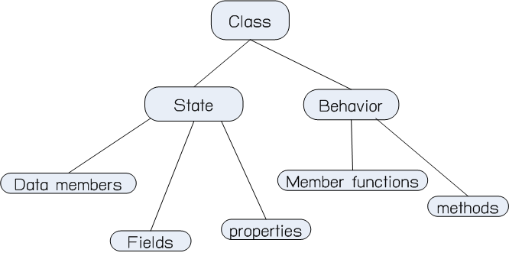
วัตถุ (Objects) ในการเขียนโปรแกรมเชิงวัตถุ
เราจะไม่สร้าง object โดยตรง แต่จะทำผ่านกระบวนการสร้างคลาส แล้วนำคลาสมาสร้าง object

Slide 40


การสร้างแบบจำลอง
Model
Real world object
Abstractions

Slide 41
แบบจำลองวัตถุ (Object Models)
การให้นิยามแบบจำลองควรเรียบง่าย ไม่ซับซ้อนเท่าวัตถุในโลกแห่งความจริง
แต่ควรมีความเที่ยงตรงมากพอ ที่จะสะท้อนพฤติกรรมของวัตถุในโลกแห่งความจริง
แบบจำลองที่ออกแบบมาดี จะสามารถใช้ทำนายพฤติกรรมของโลกจริงได้อย่างแม่นยำ

Slide 42
แบบจำลองในลักษณะต่างๆ
1. Procedure-oriented
Algorithms
2. Object-oriented
Classes and objects
3. Logic-oriented
Goals, often expressed in a predicate calculus
4. Rule-oriented
If–then rules
5. Constraint-oriented
Invariant relationships

Slide 43
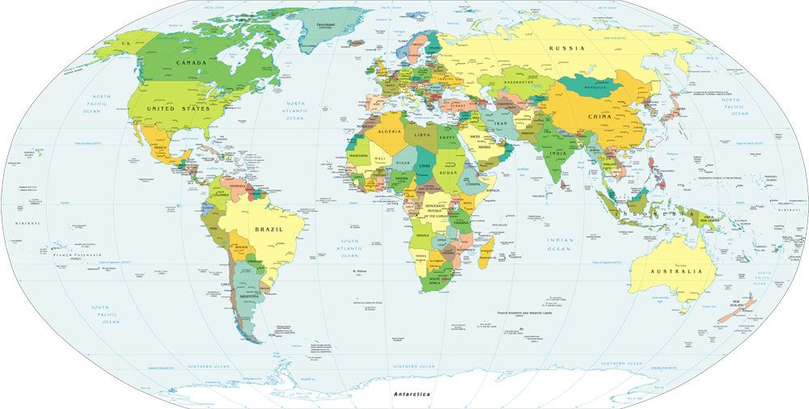
แบบจำลองยอดนิยมของโลก (earth)
Earth
Map
Globe

Slide 44

สถานะ (State) และพฤติกรรม (Behaviors) ของโลก
ฝนตก แดดออก
น้ำท่วม น้ำบ่าไหลหลาก
แผ่นดินไหว ดินถล่ม
ฟ้าร้อง ฟ้าผ่า
ทอร์นาโด ไต้ฝุ่น ไซโคลน
กลางวัน กลางคืน
พระอาทิตย์/พระจันทร์ ขึ้น--ตก
ฯลฯ

Slide 45
สถานะ (State) และพฤติกรรม (Behaviors) ของลูกโลก
คำนวณระยะทาง
จำลองกลางวัน กลางคืน
ระบุตำแหน่งแห่งหนบนพื้นโลก

Slide 46

เราสามารถสร้างแบบจำลองของสิ่งเดียวกันที่ใช้งานแตกต่างกัน

Slide 47
Domain ของ object
ใน Domain หนึ่งๆ จะมี Objects ได้ตั้งแต่ 2 ตัวขึ้นไป จนถึงจำนวนนับไม่ถ้วน
Object ตัวหนึ่งสามารถอยู่ในหลายๆ Domains ได้
ขึ้นอยู่กับว่าเราจะกำหนด Domain ที่เราสนใจ (Domain of interest) อย่างไร

Slide 48
หลักสำคัญของ OOP
Class and Subclass
Encapsulate
Inheritance
Polymorphism
Abstract Data Type (ADT)

Slide 49
Class and derived class
Class คือกลุ่ม (category) ของ objects ที่มีคุณสมบัติและพฤติกรรมที่เหมือนกัน
ได้มาจากการทำ abstraction แบบ classification
class จะต้องประกอบไปด้วย
data
behavior
interface
เป็นต้นแบบ (prototype) หรือพิมพ์เขียว ให้กับทุก object ที่สร้างขึ้นจาก class นั้น

Slide 50
Objects
Objects มีคุณลักษณะ (State) ที่บ่งบอกถึงความเป็นตัวของมันเองในขณะนั้น
Objects ต้องสามารถแสดงพฤติกรรม (Behavior) ของตัวเองออกมาได้
เช่น รถยนต์สีน้ำเงินคันหนึ่งวิ่งออกไปและหยุดลงตรงทางม้าลาย มีความหมายคือ วัตถุ ประเภท รถยนต์ มีคุณลักษณะของสีเป็นสีน้ำเงิน และมีพฤติกรรมที่แสดงถึงการเคลื่อนที่และหยุดได้

Slide 51
objects
objects ต้องประกอบด้วย
ชื่อ (Identity)
สถานะ (State) คุณสมบัติ หรือค่าของข้อมูล (value)
พฤติกรรม (Behavior) ที่ระบุว่าสามารถทำอะไรได้บ้าง (method)

Slide 52
Encapsulate
Encapsulate คือการปิดบัง หรือจำกัดการเข้าถึงข้อมูลบางอย่าง (Information hiding) ที่ไม่จำเป็นต้องให้ส่วนอื่นรับรู้
เช่น เราจะไม่ให้ผู้ใช้สนใจ (หรือมองเห็นได้) ว่า smartphone จะแปลงไฟล์ MP3 ออกมาเป็นเพลงได้อย่างไร
เราให้ความสนใจแค่ใช้งานและติดต่อกับเครื่อง โดยการควบคุมผ่านแผงควบคุม เช่น เปิด-ปิด เล่น เร่งเสียง เปลี่ยนเพลงไปข้างหน้า ย้อนกลับ เป็นต้น
ผู้ออกแบบโปรแกรมจะควบคุมกฎเกณฑ์ต่างๆ ของซอฟท์แวร์ให้ สอดคล้องกับความเป็นจริง

Slide 53
Inheritance
Inheritance เป็นการถ่ายทอดข้อมูล (state และ behavior) จาก class ลำดับที่สูงกว่า (base class) ไปยังลำดับที่ต่ำกว่า (derived class)
โดยที่ derived class นั้นสามารถเปลี่ยนแปลง หรือแทนที่ข้อมูล (override) ซึ่งได้รับการถ่ายทอดมานั้นได้

Slide 54
Polymorphism
Polymorphism มาจากภาษา Greek แปลว่า “having multiple forms”
ใน method ใดๆ ใน derived class สามารถมีพฤติกรรมที่ต่างไปจาก method ชื่อเดียวกันใน base class ได้
เช่น ยานพาหนะ สามารถเคลื่อนที่ได้โดยการเลี้ยวในรูปแบบต่าง ๆ กัน

Slide 55
Abstract Data Type (ADT)
เป็นรูปแบบชนิดของข้อมูลที่ผู้พัฒนาเป็นผู้กำหนดขึ้นมาเอง
เช่นอะไรบ้าง???

Slide 56
คำถาม
Class คืออะไร
Object คืออะไร
Inheritance หมายถึงอะไร
Encapsulation หมายถึงอะไร
Polymorphism หมายถึงอะไร
Abstract Data Type ต่างจาก Type ทั่วไปอย่างไร

Slide 57
การบ้าน
ให้ยกตัวอย่างการจำลองวัตถุในโลกแห่งความเป็นจริงไว้ในซอฟต์แวร์ เช่น เกมส์
1.1 ยกตัวอย่างวัตถุหรือตัวละครต่าง ๆ มา 3 ประเภท
1.2 วัตถุหรือตัวละครเหล่านั้นมีความเหมือนหรือพิเศษ กว่าวัตถุในโลกแห่งความเป็นจริงอย่างไร
** ส่งงานใน repository https://github.com/03376836-OOP-2566/03376836-OOP-2566-Week-01

